Slide 1
Literární genologie
RSb040/RJA116

Slide 2
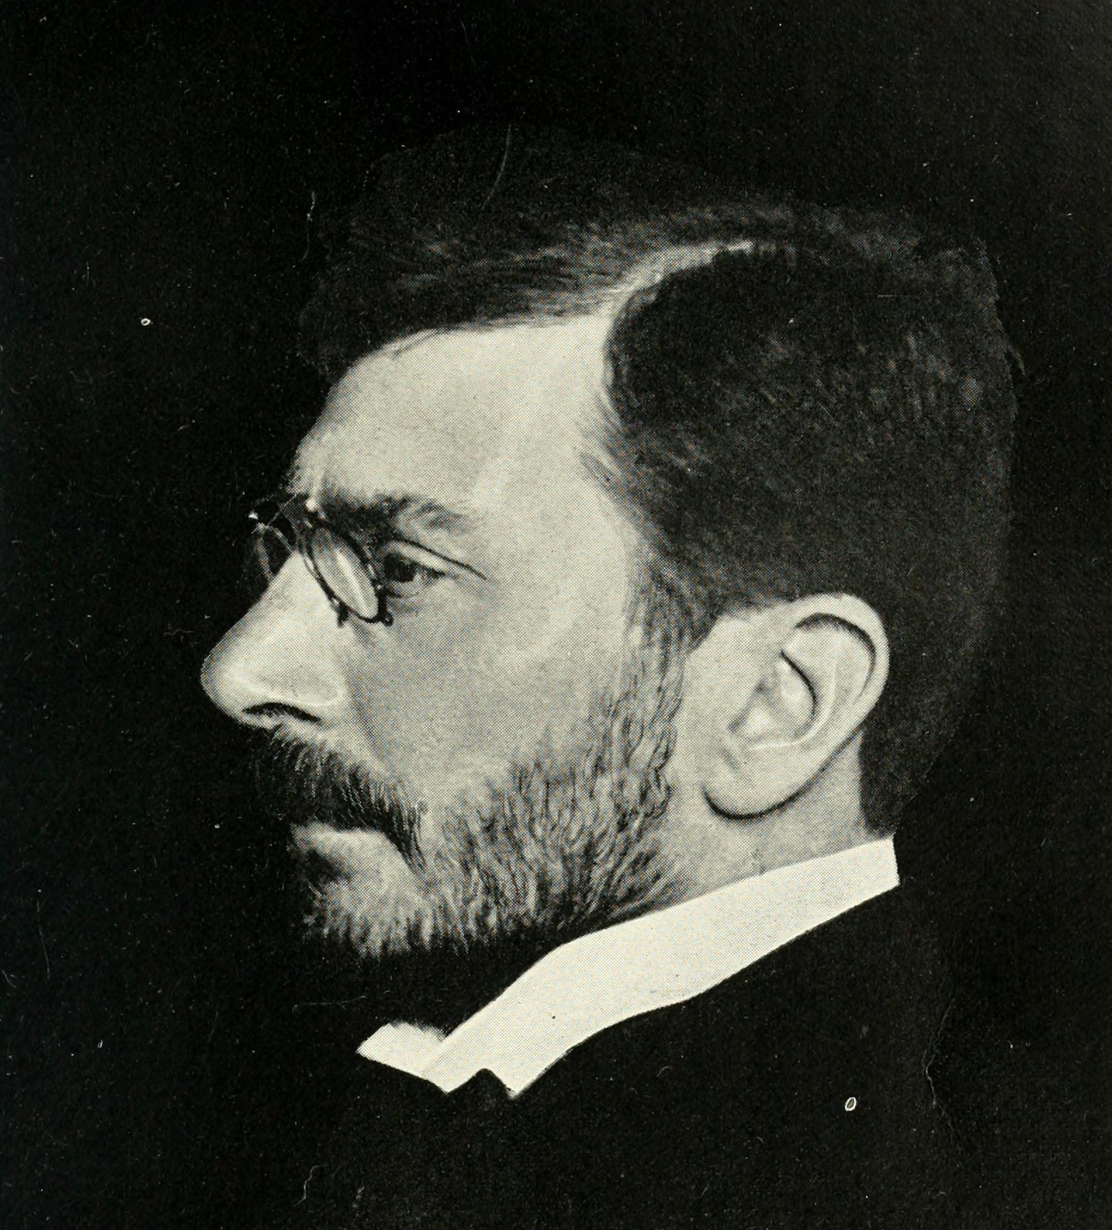
1890 – Ferdinand Brunetière
Darwinismus
  vznik
  vývoj
  zánik žánru
pozitivismus
od Aristotela po klasicismus
ROMÁN = dominantní žánr
(od jednoduchosti ke komplexnosti)

Slide 3
První úvahy o románu
zábavnost
“lež” (vymyšlenost)
cílové publikum
princip výstavby
proces vzniku
Carl Nicolai: “Román je bajkou pro dospělé.”
ROMÁN + FOLKLORNÍ ŽÁRNY = VĚČNOST

Slide 4
Charles Horn
Technika románu: neobyčejnost, překvapivost, ohromující efekt (též formalisté)

Slide 5
Strukturalistická genologie
Odmítnutí darwinismu.
Alexandr Veselovskij = historická poetika
Vývoj žánrů je založen na vývoji etických, psychologických a společenských rámců.

Slide 6
Paul van Tieghem: Otázka literárních žánrů
poprvé použil slovo GENOLOGIE

Slide 7

První genologický časopis
Zagadnienia rodzajów literackich
Łódź, Polsko
50. léta

Slide 8
Informační genologie
Žánr je prostředkem komunikace
Ž. je soubor informací, k nimž čtenář dostává klíč.

Slide 9
Genre (60. léta, USA)
Žánry existují jako reálné entity i jako abstraktní modely.

Slide 10
Žánrová dominanta
Prvek dominující žánru
komedie / tragédie = humor / tragika
ŽD se může vyvinout z marginálního prvku.

Slide 11
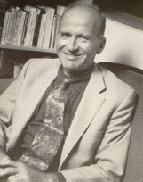
Paul Hernadi
odmítá dělení na lyriku-epiku-drama
ekumenické žánry – “totalita světa”
kinetické žánry – děj, akce
koncentrické žánry – rovnováha mezi dějem a obrazností

Slide 12
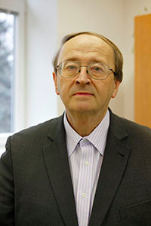
Ivo Pospíšil
Žánrové hranice
= nedoceněný pojem
ŽH je rozmazaná, pohyblivá = je třeba ji neustále zkoumat.

Slide 13
Alastair Fowler
návrat k evolucionismu = literatura jako nositelka tradice
literatura existuje pouze v žánrech
RODY = lyrika, epika, drama
DRUHY = součást rodu, např. román v epice
MODY = způsob ztvárnění, např. erotický román
KOMPOZIČNÍ TYP = román v dopisech
Dále zkoumá: jména postav, titul, generické nálepky

Slide 14
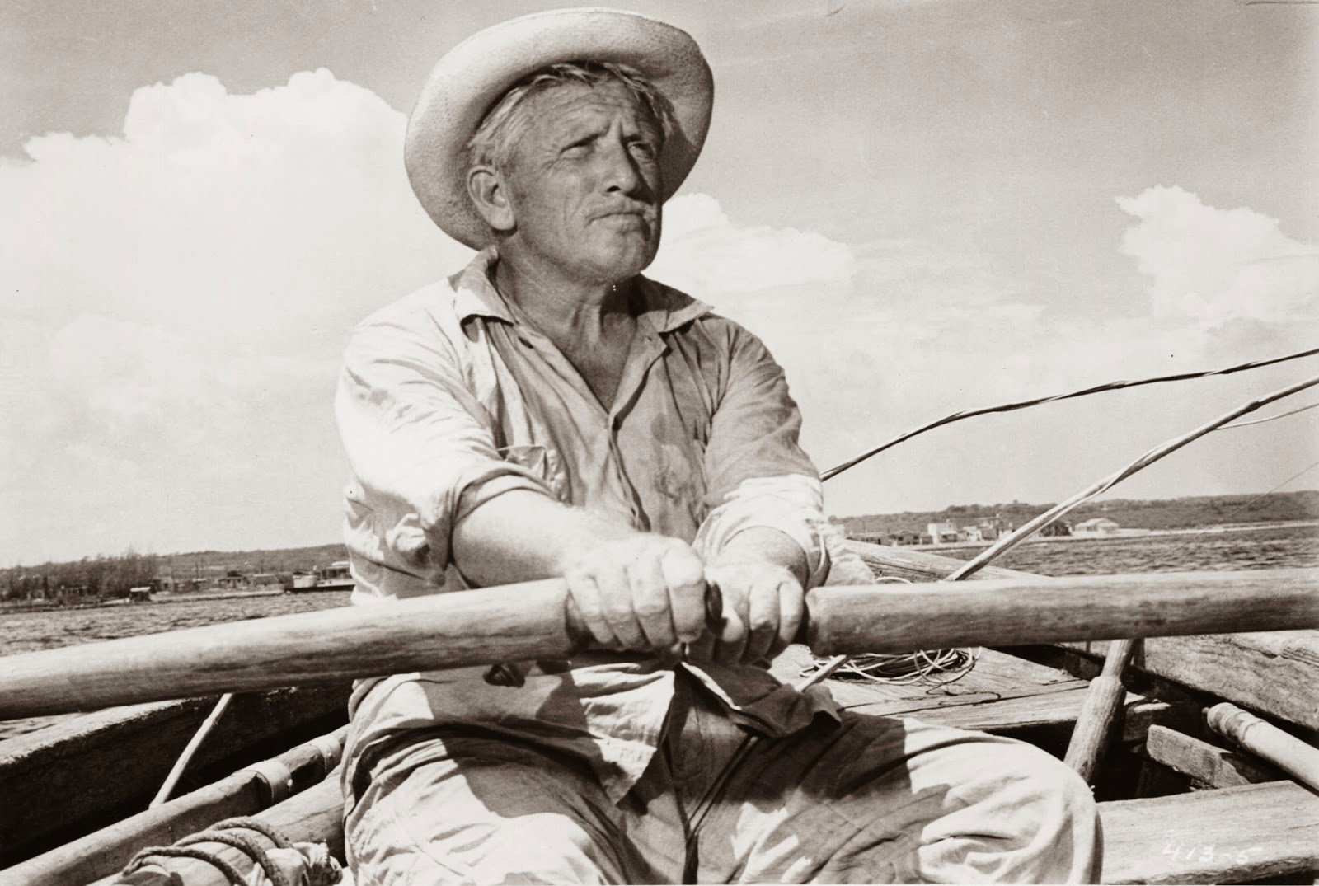
Tři stádia vývoje žánru podle Fowlera
primární = abstraktní ž. model
sekundární = konkrétní dílo
terciární = nové uchopení díla (dobrodružný r. -– > symbolický r.)

Slide 15
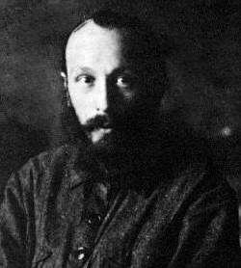
Michail Michailovič Bachtin
NEMĚNNÉ vs PROMĚNLIVÉ složky žánru

Slide 16
Jozef Hvišč
Vztah společenských faktorů a žánru
národní specifikum
mentalita
myšlení
cítění
Něco přetrvá (nadspolečenské), něco zaniká (společenské).

Slide 17
Ivan Pavlovič Smirnov
Diachronní, nikoliv však evolucionistický přístup.
Používá pojem GENEZE = vývoj
Současnou podobu ž. pole lze vysvětlit pouze jeho vývojem v čase.

Slide 18
Teorie patosu
heroismus
tragédie
romantika
sentiment
ŽÁNR URČUJÍ OBSAHY, ne formy
mytologický
národně historický
mravoličný
románový

Slide 19
NOVÁ GENOLOGIE
Prostupuje další vědy: sociologii, antropologii, sociální vědy.

Slide 20
PROTOTYP
Text, který stojí “před” žánrem.
Určený za p. zpětně.
V centru ŽÁNROVÉHO JÁDRA
POSTTEXTY = texty “po” prototypu

Slide 21
ŽÁNROVÝ DISKURS
Ž. existuje v diskursu (vztazích)
Má omezené konotace = není dán libovůlí autora/čtenáře (oboustranný proces).

Slide 22
“PANGENOLOGIE”
Koncept zahrnující všechna žánrotvorná prostředí (film, divadlo, poč. hry aj.)
“Mění se diskursy, ale umělecké artefakty zůstávají víceméně neměnné.” (Pospíšil)

